Slide 1
APprendre à évaluer par compétences
Forum EPS
Saint Quentin le 29 mars 2012
Savoir s’entrainer :
une démarche d’évaluation(s) en musculation en classe de terminale.
Frédéric Schwindenhammer - Lycée Marie Curie – Nogent sur Oise.
Pour tout échange ou complément d’information: frederic.schwindenhammer@ac-amiens.fr
Notes:
Savoir s’entrainer : Le savoir s’entrainer s’acquière lorsqu’il s’enseigne au même titre qu’un autre objet d’enseignement. Je ne fais pas le choix de dire que l’élève saura s’entrainer s’il est entrainé par l’enseignant.
Cette démarche nécessite la dévolution progressive à l’élève de la construction de ce savoir (Dhellemmes).
On s’adresse à des élèves qui préparetn le bac, d’où un rappel des textes.

Slide 2
La compétence propre n°5 :
CADRE REGLEMENTAIRE
Réaliser et orienter son activité physique en vue de l’entretien de soi.

Slide 3
Compétences méthodologiques et sociales ciblées pendant le cycle.
CADRE REGLEMENTAIRE
S’engager lucidement : se préparer à l’effort, connaitre ses limites, se préserver des traumatismes, apprécier les effets de l’activité physique sur soi… (CM1)
Savoir utiliser différentes démarches pour apprendre à agir efficacement : identifier, analyser, concevoir des projets (CM3).
Prendre en charge de sa pratique physique
Exercer son autonomie

Slide 4
Les compétences attendues en musculation en terminale
CADRE REGLEMENTAIRE
Niveau 4 (exigé): produire et identifier sur soi des effets différés liés à un mobile personnel, prévoir et réaliser des séquences de musculation, en utilisant les différents paramètres (durée, intensité, temps de récupération, répétition).
Niveau 5 (possible) : produire et identifier sur soi des effets différés liés à un mobile personnel dans un contexte de vie singulier (préparation à une compétition, entretien physique, bien- être psychologique…), concevoir et mettre en œuvre un projet d’entrainement personnalisé de musculation.
Notes:
Arrêté du 8 avril 2010.
Elles articulent compétences propres et compétences méthodologique, et se composent d’un ensemble de connaissances, capacités, attitudes permettant à l’élève de se comporter de façon adaptée et efficace face à une situation représentative de la richesse culturelle de l’APSA

Slide 5
L’élève est amené à s’évaluer et à évaluer les possibles.
L’élève est incité à évaluer l’environnement physique et humain de la séance :
Le matériel,
Le contexte humain : l’enseignant , les autres élèves, et lui-même (ses capacité, attitudes, connaissances acquises),
Il s’intègre dans cet environnement, s’y positionne comme un acteur et le fait évoluer, d’où la nécessité de solliciter de sa part une attitude réflexive.
L’élève sait s’entrainer lorsqu’il maitrise les paramètres des exercices (Niveau 4) ou de la séance et d’un enchainement de séance (Niveau 5). Pour tendre vers cela, une dévolution progressive à l’élève de la construction de son savoir est nécessaire.

Slide 6
L’enseignant s’appuie sur des outils de communication pour faire acquérir les CCA (connaissances, capacités, attitudes) propres à la musculation. .
La démonstration: pendant la préparation à l’effort (échauffement), sur un mode très directif. Le professeur fait et commente les exercices, les élèves imitent tous ensemble. Les exercices sont en cohérence avec le thème de la séance. Cette phase est souvent une présentation « en pratique » des fiches individuelles à remplir par les élèves pendant la séance.
Le questionnement: Pendant la séance en s’adressant à un élève ou un petit groupe d’élèves ciblés.
L’écrit: fiches personnelles de séances + fiches communes + feed back écrits systématiques sur les fiches personnelles de séance + diapositives vidéo-projetées (à laisser à la disposition des élèves pendant le cours – voir des exemples : diapos suivantes).

Slide 7
A la fin du cycle, je dois :
Diapo présentée aux élèves
Savoir programmer seul et réaliser une séance personnelle d’entraînement, si possible adaptée à mon contexte de vie.
Choisir des exercices et des charges qui ont du sens pour moi. Ce sens peut se construire en évoluant petit à petit pendant le cycle. (concevoir) ,
Faire corps avec la charge, sentir ce qui se passe dans mon corps pour faire les bons choix de charge. (produire) ,
Comprendre l’effet des exercices sur mon corps. (concevoir) ,
Analyser ce que j’ai fait (Analyser).
Notes:
Au début du cycle on peut simplement avoir envie d’essayer pour se sentir fort ou par défi. Passer de ce que je vaux par rapport à autrui à ce que je peux et pourquoi je le fait, quels effet cela va avoir sur mon équilibre physique et psychique. Chacun doit construire son projet et petit à petit s’enrichir de connaissances, capacités et attitudes nouvelles pour parvenir réaliser son projet.

Slide 8
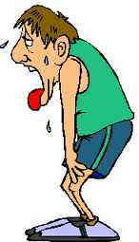
COMMENT ABORDER LA MUSCULATION : S’INTEGRER DANS L’ENVIRONNEMENT DE LA SEANCE.
Diapo présentée aux élèves
Avoir un engagement moteur important.
Identifier une sensation, sentir ce qui se passe dans des muscles ciblés, c’est déclencher des transformations. Il est nécessaire de sentir des changements dans son activité, d’avoir des sensations nouvelles.
Adapter les exercices à son état de forme du moment.
Passer de « ce que je vaux »par rapport à autrui à « ce que je peux ».
Partager avec les autres (élèves, enseignant).
Notes:
*Outils de com – on est dans le les compétences méthodos et sociales S’engager lucidement : se préparer à l’effort, connaitre ses limites, apprécier les effets de l’activité physique sur soi… (CM1)
Savoir utiliser différentes démarche pour apprendre à agir efficacement :, identifier, analyser, concevoir des projets (CM3).

Slide 9
Définir un objectif et mobiliser ses forces physiques et intellectuelles pour atteindre le but.
Diapo présentée aux élèves
Surmonter les difficultés pour réussir nécessite des étapes que vous devez vous approprier :
réflexion : comprendre et analyser
définir des INTENTIONS
répéter pour apprendre, pour « fixer »
aller au bout de soi-même le jour des tests de charge maximale.
Notes:
Savoir utiliser différentes démarche pour apprendre à agir efficacement : observer, identifier, analyser,, évaluer la réussite et l’échec, (CM3).
En terminale :
prise en charge de sa pratique physique
Quand je m’installe sur une atelier, c’est pas seulement pour pousser une charge. Se demander pourquoi je le fais, se centrer sur des parties précises du corps.

Slide 10
Validation des niveaux de compétences
Je sais me positionner et diriger une charge optimale, en adoptant une respiration efficace. Je gère les récupérations. (Produire/ 10) | Je sais choisir les groupes musculaires et les exercices adaptés à mon contexte de vie. (Concevoir /7) | Faire un bilan, mettre en perspective. (Analyse/3)
<N1 : Charge non adaptées. Trajets, postures, respiration pas ou peu maitrisés | 6 questions écrites + connaissance des muscles sollicités L’enseignant vérifie la correspondance entre l’évaluation écrite et ce qui a été réalisé pendant le cycle. 0 à 1 point par réponse. | Répondre à : « Décrivez les sensations que vous avez utilisées dans au moins deux exercices aujourd’hui. Comment vous ont-elles aidé ?» « Formuler des propositions argumentées de progression future, d’objectif(s), d’exercices privilégiés si vous deviez continuer la musculation. Pourquoi ces choix ? »
N1 : Postures et trajets moteurs et respiration à peu près maitrisés. Charge adaptée sans prise de risque.
N2 : L’élève « fait corps » avec une charge optimale. Respiration dynamique.
Notes:
On est à 10’

Slide 11
Fiche d’évaluation certificative de la production de l’élève.
Lorsque l’évaluation est terminée, le professeur compare l’évaluation « globale » et l’évaluation critériée pour attribuer la note définitive/10.
Noms | Produire: Evaluat° Globale /10 | Produire : Evaluation critériée/10 Pour chaque élève, placer 4 croix, une par critère, en la positionnant entre l’extrême gauche et l’extrême droite , c’est-à-dire entre 0 et 2 points.
 |  | Charges /2 |  |  | Postures /2 |  |  | Trajets /2 |  |  | Respiration /2
 |  | <N1 /1 | N1 /1.5 | N2 /2 | <N1 /1 | N1 /1.5 | N2 /2 | <N1 /1 | N1 /1.5 | N2 /2 | <N1 /1 | N1 /1.5 | N2 /2
Pour évaluer l’ensemble des élèves, en plus de la co-évaluation, il peut être utile de positionner un caméscope fixe cadré sur 2 ou 3 ateliers filmés pendant toute la durée de la séance.
Notes:
Gestion = tout ce qui encadre la pratique: travail à deux, volume dans la séance et la cycle, gesion du matériel et de la sécurité = arrangement évaluatif.

Slide 12
Concevoir/7 : 0 à 1 point par réponse + 1 point pour la connaissance des muscles sollicités
Quel temps de récupération avez-vous pris entre les séries ? -> Vérifier la cohérence de la réponse avec le réalisé (nombre de séries réalisées/temps total) et avec l’objectif.
Quel pourcentage de la charge maximale avez-vous utilisé ?Vérifier la cohérence de la réponse avec le réalisé (fiches des séances précédentes) et avec l’objectif.
Quels autres exercices ajouteriez-vous pour réalisez une séance complète ?
Pourquoi avoir choisi ce projet et ces exercices ? Sur quel contexte de vie vous appuyez-vous ?
Y a-t-il des différences entre votre projet et votre réalisation ? Pourquoi ?
Qu’avez-vous appris pendant le cycle de musculation qui ne figure pas déjà dans les réponses ci-dessus ?

Slide 13
L’enseignant se construit une « culture de l’observation » par une lecture de l’activité adaptative de l’élève
Charges | Postures | Trajets | Respiration
Vitesse de déplacement en fin de série Amplitude en fin de série Compensations | Gainage des ceintures Position rachis et bassin Tête dans le prolongement du corps | Amplitude maximale sans hyper-extension Sens de travail des articulations Equilibre Verticalité sur charges libres. Aplomb du centre de gravité (charges libres) Compensations = Travail de muscles inutiles à la réalisation de l’exercice Rythme : selon l’objectif + ralentir avant les points extrêmes + contrôle de la charge en phase de retour. | Expiration en fin de contraction sauf pour certains mouvements d’ouverture (rowing) Respiration dynamique et bruyante
Notes:
En observant l’activité adaptative de l’élève.

Slide 14
Quand évaluation et formation se confondent
La centration de l’enseignant
Savoirs
Contenus d’enseignement
L’activité physique et réflexive dans laquelle le savoir s’incarne :
Par exemple, adaptation des charges à l’état de forme du jour, état défini au début de chaque séance.
Processus d’apprentissage : Ce qui sous tend les actions motrices et les choix des élèves.
Exemple : passer de « ne bouge pas la tête et garde-là dans le prolongement du corps » à « En fin de série, porte ton attention sur ce que tu ressens au niveau des muscles du cou. Ensuite compare les muscles ressentis avec ceux dessinés en rouge (ceux qui doivent travailler) sur la fiche d’atelier ». Dans un premier temps, demander son avis au coach (deuxième élève du binôme).
Notes:
L’important n’est pas tant le contenu de ce qui est dit par l’élève. C’est cohérent dans l’état actuel de ses connaissance, et il articule ses connaissances actuelles. Son analyse pourra évoluer.
*L’accent est mis sur les compétences méthodologiques (CM3 : analyser, concevoir des projets).
**En l’occurrence il s’agit de manipuler des variables en fonction d’un objectif dans un contexte de vie particulier.
***En trouvant par lui-même la solution, l’élève à un sentiment de compétence, il sait petit à petit de mieux en mieux faire des choix pour s’entrainer efficacement.

Slide 15
Exemple de déroulement d’un cycle de musculation :
1ère étape : connaitre les règles d’action et de sécurité et les appliquer sur les ateliers, tout en déterminant, par expérimentation, les charges adaptées à une remise en forme,
2ème étape : identifier des sensations nouvelles en augmentant les charges,
3ème étape : déterminer sa charge maximale (séance 4 ou 5),
4ème étape : adapter les exercices à son objectif, éventuellement en expérimentant d’autres modes de contraction.
Certains élèves peuvent sauter des étapes.
Notes:
On ne peut pas soulever des charges lourdes si on est pas en forme. J’impose deux séances de remise en forme (sauf cas particulier). On sait prendre en charge son entrainement si on a compris qu’en début de préparation (après une longue pose par exemple, il est nécessaire de programmer un volume important de travail avec des charges légères et des récupérations courtes. Ouvrir S1. Je demande de l’attention, on est entrain de mettre ne place des bases. Je demande beaucoup d’attention pour mettre les bases en place. Très vite vous serez orienté vers des situations plus proche de ce que vous avez envie de faire et de ce dont vous avez besoin chacun personnellement. Aujourd’hui on fonctionne tous ensemble. Si la séance se passe bien, dès la semaine prochaine on abordera les atelier avec charge.
Je ne propose pas une séance de chaque mode de contraction pour ensuite leur de mander de choisir.
Je leur propose une progression logique en terme d’entrainement, à savoir commencer par de la remise en forme avent de charger, jusqu’à déterminer 1RM. Ensuite, je travaille en fonction de mon contexte de vie, qui pourrait être me faire plaisir en travaillant lourd, même si je ne fais rien à côté.

Slide 17
Tableau de calcul de la charge maximale (1RM) à partir du pourcentage de 1RM ou calcul du pourcentage à partir de 1RM.

Slide 18
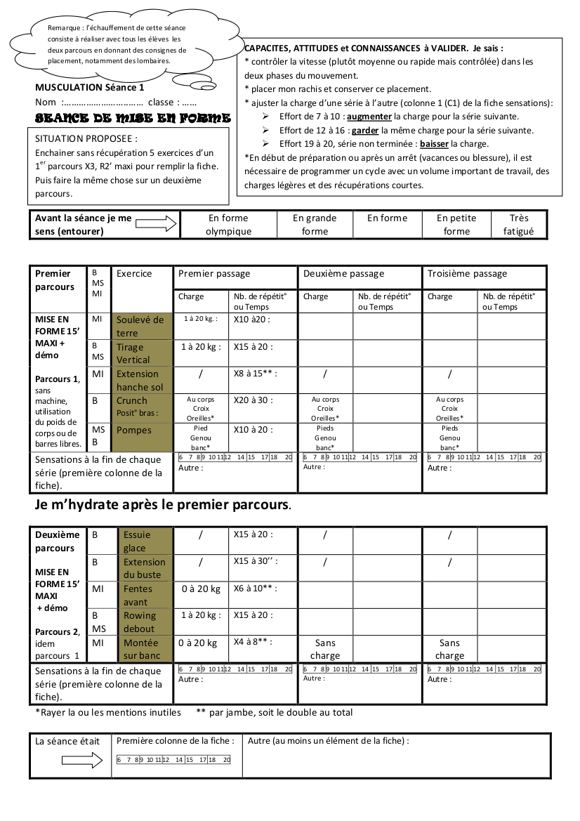
Les conditions de la réussite de cette séance pour l’enseignant :
Au début du cours, présenter la colonne C1 (échelle de Borg) de la fiche de sensation.
Connaitre parfaitement la fiche ci contre et la présenter « en pratique » aux élèves.
Disposer d’une barre légère par élève (deux kilos maxi, ou un manche à balais court).
Diriger l’« échauffement »: les élèves imitent le professeur qui démontre un à un , dans l’ordre de la fiche, les exercices à réaliser.
Lors du soulevé de terre, ajouter des exercices de placement des lombaires, repérer les élèves en difficultés, leur proposer des solution après l’échauffement.
Demander de l’attention pendant cette phase très directive du cours. Etre ferme sur ce point.
Ensuite présenter la fiche aux élèves, faire le lien avec l’échauffement et envoyer les élèves sur le parcours.

Slide 19
Pour être utilisée par les élèves, cette fiche doit être présentée progressivement (maxi. une colonne par séance). La colonne présentée doit être en cohérence avec le thème de séance. Elle peut être annoncée dans la fiche de séance. On peut plastifier la fiche et entourer la colonne visée au feutre. Le code couleur donne des repères à l’élève sur ce qui est à faire et ce qui est à éviter.
Inciter les élèves à revenir sur une colonne qui a du sens pour eux d’une séance à l’autre.

Slide 20
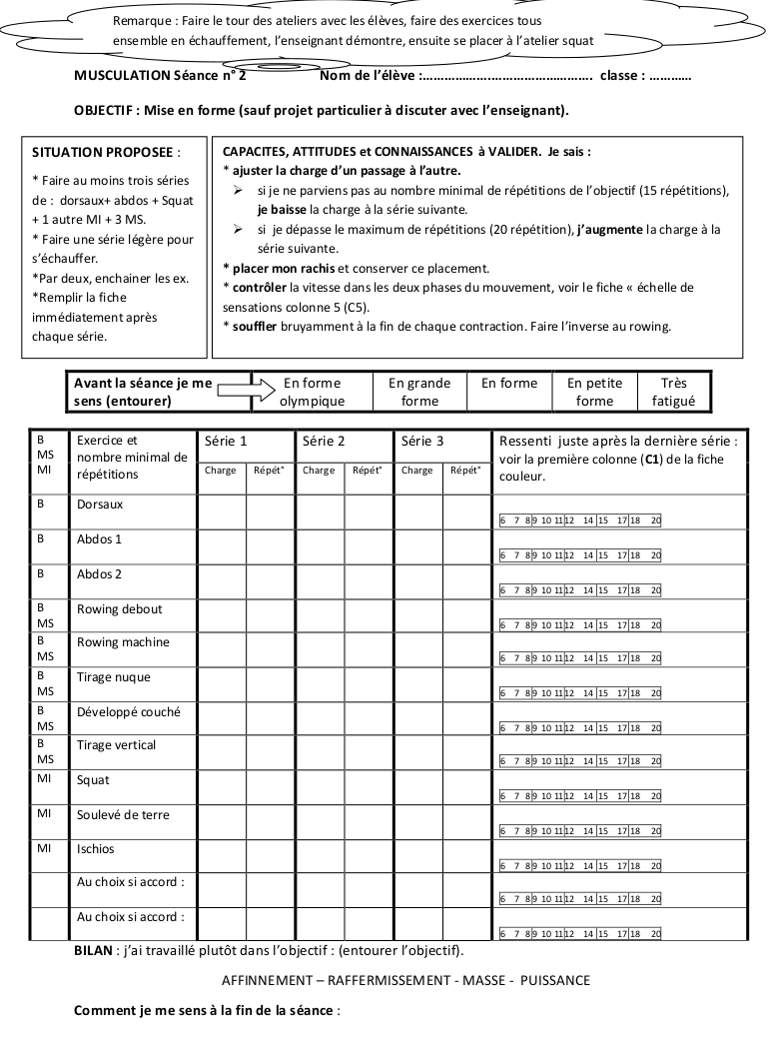
Après chaque séance, il est utile de commenter par écrit la fiche individuelle de chaque élève.
L’élève dispose d’un dossier personnel dans lequel il classe les fiches commentées.
A se stade, les élèves font des séries de 15 répétit° ou plus (affinement ou raffermissement).
Seuls les élèves confirmés peuvent travailler sur un objectif différent.

Slide 21
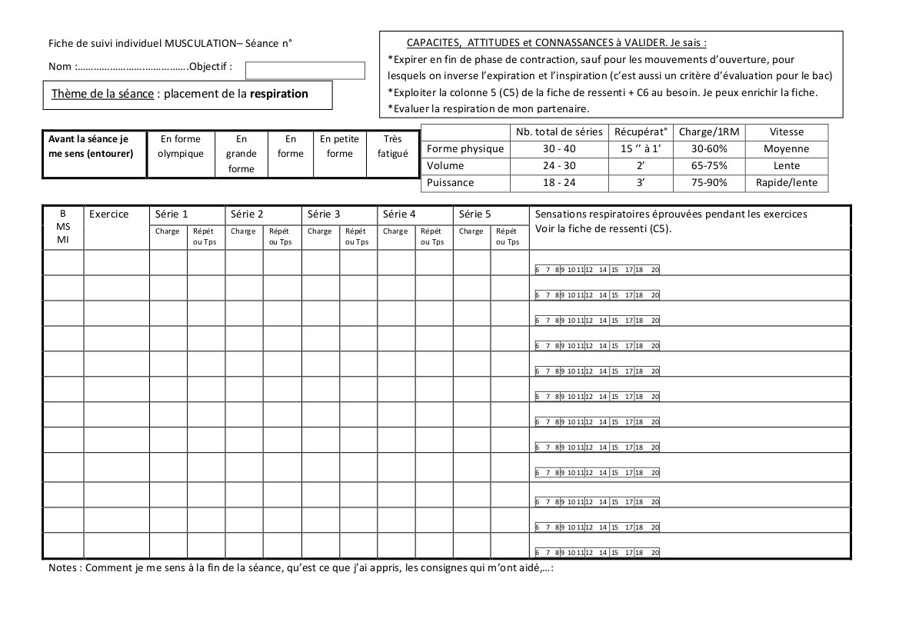

Slide 22
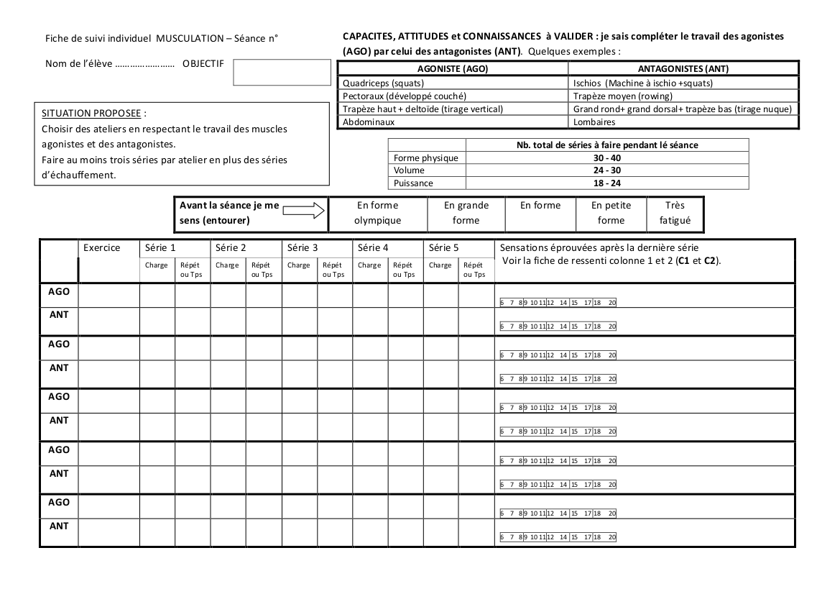

Slide 23
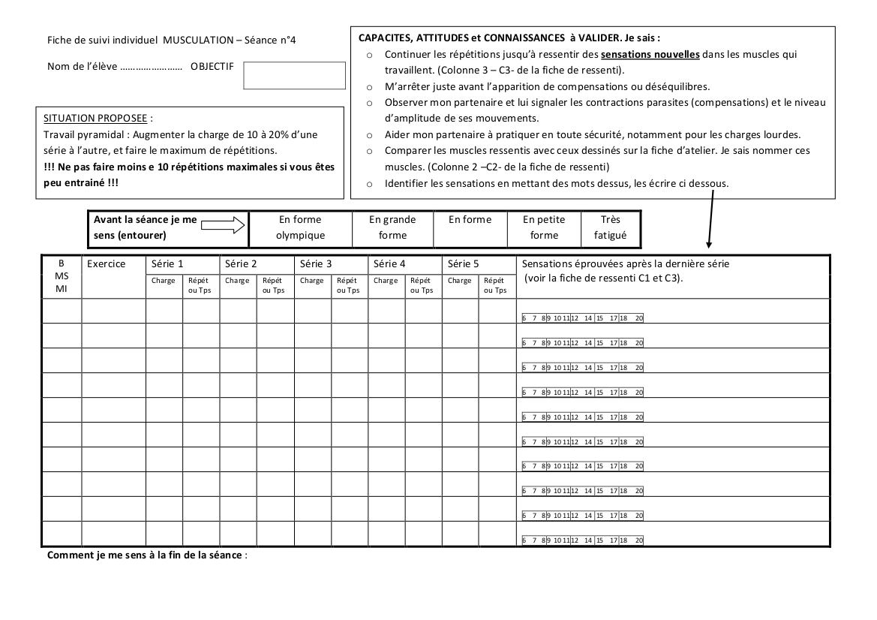

Slide 24
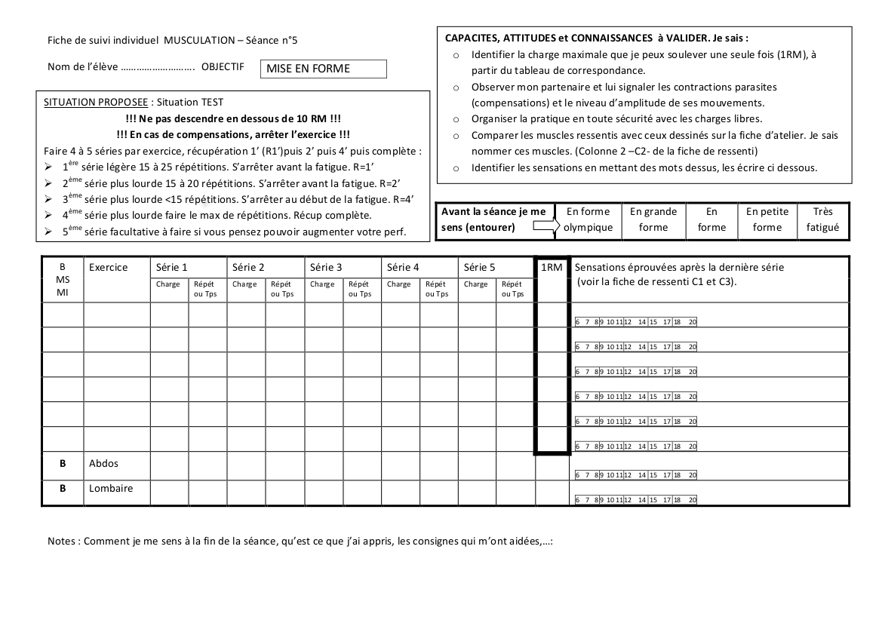

Slide 25
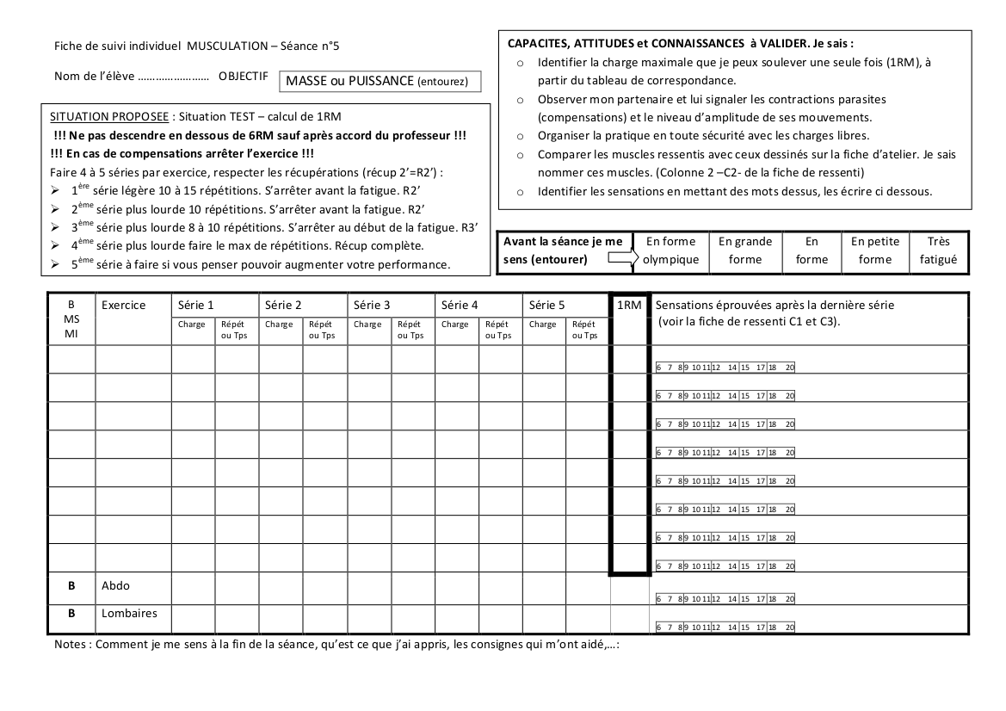

Slide 26
Exploration de différentes méthodes :
SEANCES FORME (séries longues, récups. Courtes):
Méthode | Exemples de travail pouvant être proposé
Circuit training | Circuit de 6 à 8 ateliers, 30’’ par atelier. Faire 3 à 4 fois le circuit. Récup. 3’. Deux circuits différents dans la séance.
Cardio | 20 à 30’ en continu (rameur, vélo…) X 2 Récup. 3’
Stato dynamique | Enchainer 10X50% +10’’ statique + 10rep à 50% X 3 à 4 séries Récup. 1’
Pyramide décroissante | 25X50% +20X50% + 15X50% r30’’ à 1’
SEANCES MASSE :
Méthode (BRAS) | Une série = (sauf pyramidal, 5 séries différentes) | Récup. | Nb. séries
Pyramidal | 12X65% +10X70% +8X75% +10X70% +12X65% | 2’ entre les séries | /
Super séries | 8 rép d’un exercice + 8 rép d’un autre exercice sollicitant le même muscle r=15’’ entre les deux |  | 1 ou 2 de chauffe + 3 à 4 à RM
Séries brûlantes | 10 RM à 70% + 4 ou 5 avec moins d’amplitude
Séries forcées | 10 RM 65 à 75% + 3 ou 4 avec aide
SEANCES PUISSANCE (séries courtes, récups longues) :
Méthode | Une série = | Récup. | Nb. séries
Bulgare. Ex jambes. | 6X70%+6X40% enchainés Récup. 1’+ 8 bancs | 3’ entre les séries | 2 de chauffe concentrique + 3 ou 4 dans la méthode choisie
Stato dynamique. Exemple jambe. | 6X60%, bloquer 3’’ à mi-trajet, pousser+ Un exercice spécifique X8 (montée sur banc par ex.)
Pliométrique. | 6X70% avec deux temps de ressort + * jambes : 6 foulées bondissantes * Bras : 3 concentriques

Slide 27
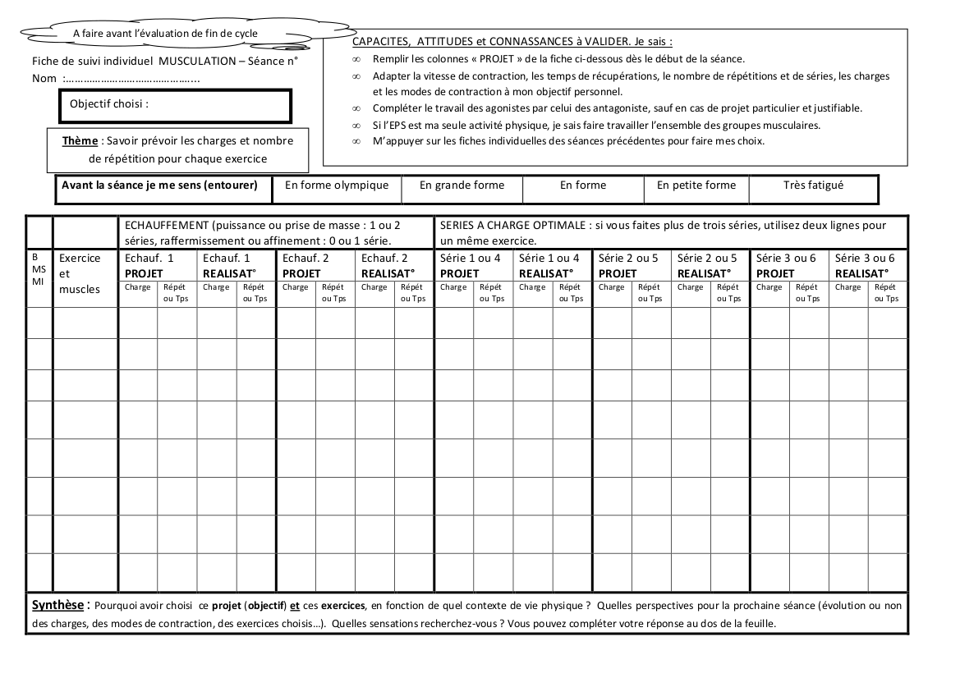

Slide 28
Bibliographie commentée :
Collectif, « La CP5 et l’apprentissage du « savoir s’entrainer physiquement » . Que proposer à l’étude des élèves en EPS? », Edit. AEEPS, Les cahiers du CEDREPS N°10. 2011. A se procurer en priorité! Dans ce passionnant ouvrage, « réaliser et orienter son activité physique en vue de l’entretien de soi » prend tout son sens. Cette lecture peut vous donner envie d’adhérer à l’AEEPS. www.aeeps.org.
Les articles de la revue « contre pied », pour approfondir sa culture de l’EPS.
Olivier Pauly.« Musculation pour l’enfant et l’adolescent », Edit. Amphora 2007. Indispensable pour s’approprier les quelques techniques de base essentielles de la musculation. Des situations originales et pertinentes adaptées à tous les élèves (nombreuses variables et progressions proposées), illustrées et expliquées, nécessitant très peu de matériel.
Grégory Levasseur et Fabio Pozzo, « Musculation avec et sans matériel . Une démarche commune au collège et au lycée », Edit. EPS. Dossier EPS n° 79, 2010. Contient des propositions intéressantes, accessibles , et bien expliquées, pour construire des cycles de musculation.
Frédéric Delavier, « Guide des mouvements de musculation », Edit. Vigot, 2003. Description claire de la plupart des mouvements de musculation, avec des dessins de chaque exercice, permettant de visualiser les muscles sollicités. Les dessins peuvent être utilisés pour un affichage par atelier à destination des élèves.

